Slide 1


Başarılı Yazılım Geliştirmek
Kritik Öneme Sahip
Yazılım
Kalitesi
Yazılım kalitesi, yazılımın gereksinimleri karşılama yeteneği, güvenilirliği, performansı, kullanılabilirliği ve güvenliği gibi temel özellikleri ifade eder. Bu özellikler, yazılımın başarısı ve kullanıcı memnuniyeti için hayati önem taşır. Yazılım geliştirme süreçlerinde kalite ve standartlara odaklanmak, şirketlerin rekabetçi avantaj elde etmelerine ve uzun vadeli başarıya ulaşmalarına yardımcı olur.
Dr.Yüksel YURTAY

Slide 2
Müşteri Memnuniyeti ve Yazılım Kalitesi
Kalite ve Müşteri Memnuniyeti
Maliyetlerde Tasarruf
Güvenilirlik ve Güvenlik
Kaliteli yazılımlar, hata oranlarını azaltır ve bakım maliyetlerini düşürür. Doğru şekilde test edilmiş ve doğrulanmış yazılımlar, hata düzeltme ve revizyon için harcanan zamanı ve kaynakları azaltır. Bu, şirketlerin maliyet tasarrufu elde etmesine olanak sağlar.
Yazılım kalitesi, ürün güvenilirliği ve güvenliği açısından da çok önemlidir. Güvenilir yazılımlar, beklenen şekilde çalışır ve verileri doğru işler. Ayrıca, güvenlik özellikleri de kullanıcı verilerini korur ve yetkisiz erişime karşı koruma sağlar.
Kaliteli bir yazılım, kullanıcıların ihtiyaçlarını karşılar ve beklentilerini aşar. Bu, müşteri memnuniyetini artırır ve müşteri sadakatini güçlendirir. Memnun müşteriler, şirketlerin pazarda rekabet edebilmesine ve sürdürülebilir bir büyüme elde etmesine yardımcı olur.

Slide 3
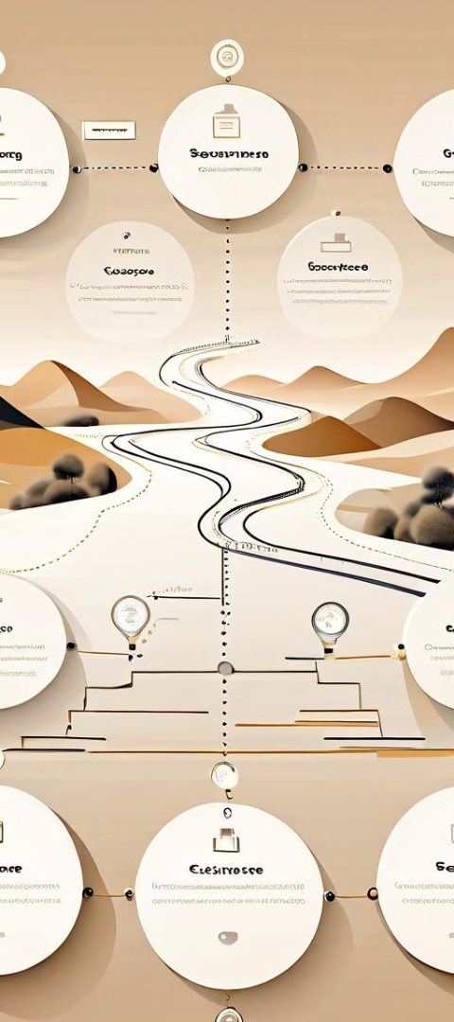
Yazılım Kalitesinin Uzun Vadeli Etkileri
1
Uzun Vadeli Başarı
Kaliteli yazılım, zamanla daha kullanışlı ve değerli hale gelir. Sürekli iyileştirilen ve güncellenen yazılımlar, uzun vadeli rekabet gücünü artırır ve şirketlerin başarılı olmalarına yardımcı olur.
2
Standartlara Uyumluluk
Yazılım kalitesini sağlamak için, şirketler uluslararası standartları ve kalite yönetim sistemlerini kullanır. Bu standartlar, yazılım geliştirme süreçlerini yönetmek, teknik gereksinimleri karşılamak ve kalite beklentilerini belirlemek için rehberlik sağlar.
3
Sürekli İyileştirme
Kaliteli bir yazılım geliştirme süreci, ürünün sürekli iyileştirilmesi ilkesine dayanır. Geri bildirimler, test sonuçları ve deneyimler doğrultusunda, yazılım kalitesi sürekli olarak artırılır. Bu, şirketlerin rekabetçi kalmasını sağlar.

Slide 4
Yazılım Kalitesinin Teknik Boyutları
1
Kod Kalitesi
2
Performans Testleri
Yazılımın iç yapısının sağlamlığı ve optimizasyonu, okunabilirlik, yeniden kullanılabilirlik, bakım kolaylığı, performans ve güvenilirlik gibi faktörlerle değerlendirilir. Statik kod analizi araçları ve kod inceleme süreçleri kullanılarak ölçülür.
Yazılımın yanıt süresi, işlem hızı, bellek kullanımı gibi performans ölçütlerini değerlendirir. Yük testleri, stres testleri ve profilleme teknikleri kullanılır.
3
Güvenlik Testleri
4
Uyumluluk Testleri
Yazılımın potansiyel güvenlik açıklarını tespit eder ve kapatmak için güvenlik taramaları, penetrasyon testleri ve kimlik doğrulama testleri gibi teknikleri kullanır.
Yazılımın farklı platformlar, işletim sistemleri, tarayıcılar ve cihazlarla uyumlu olup olmadığını değerlendirir. Çapraz tarayıcı testleri ve cihaz uyumluluk testleri gerçekleştirilir.

Slide 5
Kullanılabilirlik:
Yazılım Kalitesinin Bir Diğer Önemli Boyutu
Kullanıcı Deneyimi
Kullanılabilirlik Testleri
Kullanılabilirlik, yazılımın kullanıcı arayüzü ve kullanıcı deneyimi açısından ne kadar etkin olduğunu ölçer. Kullanıcıların yazılımı kolay ve verimli bir şekilde kullanabilmesi çok önemlidir.
Kullanılabilirlik testleri, gerçek kullanıcılarla yapılan oturumlar, kullanılabilirlik değerlendirmeleri ve diğer yöntemler kullanılarak yazılımın kullanıcı deneyimini ölçer.
Kullanıcı Odaklılık
Kullanıcı Memnuniyeti
Yazılım geliştirme sürecinde, kullanıcıların ihtiyaçları ve beklentileri göz önünde bulundurulmalıdır. Kullanıcı geri bildirimleri sürekli olarak değerlendirilmeli ve ürüne yansıtılmalıdır.
Yazılımın kullanılabilirliği, son kullanıcıların memnuniyetini doğrudan etkiler. Kullanılabilirliği yüksek bir yazılım, daha mutlu ve sadık kullanıcılar oluşturur.

Slide 6




Yazılım Kalitesi Standartları
ISO 9000
CMMI
ISO/IEC 27001
IEEE 829
Uluslararası bir kalite yönetim standardı, yazılım şirketlerinin kalite süreçlerini yapılandırmasına ve sürdürmesine yardımcı olur.
Yazılım mükemmelliği için bir olgunluk modeli, yazılım geliştirme süreçlerini iyileştirmeyi ve optimize etmeyi destekler.
Bilgi güvenliği yönetim standardı, yazılımın güvenlik özelliklerini ve koruma önlemlerini değerlendirir.
Yazılım test belgelendirme standardı, yazılım testlerinin yapılması ve sonuçların raporlanması için kılavuzluk sağlar.

Slide 7




Yazılım Kalite Yönetimi
Planlama
Uygulanması
İzleme & Kontrol
İyileştirme
Yazılım kalitesi yönetimi, projenin başında kapsamlı bir kalite planı oluşturulmasıyla başlar. Bu plan, kalite hedeflerini, süreçleri ve sorumlulukları belirler.
Planlanan kalite süreçleri, yazılım geliştirme yaşam döngüsü boyunca uygulanır. Bu, testler, denetimler ve diğer kalite kontrol faaliyetlerini içerir.
Yazılım kalitesi, sürekli olarak izlenir ve ölçülür. Elde edilen sonuçlar, geliştirme ekipleri tarafından gözden geçirilir ve iyileştirme fırsatları belirlenir.
Kalite yönetim süreci, yazılımın ve süreçlerin sürekli iyileştirilmesini sağlar. Yeni geri bildirimler ve testler doğrultusunda, kalite artırılır.

Slide 8
Yazılım Kalite Süreçlerinde Ekip Çalışması
Çapraz Fonksiyonel Ekipler
Paylaşılan Sorumluluklar
Sürekli İletişim
Yazılım kalitesi, tüm ekip üyelerinin ortak sorumluluğudur. Herkes, kendi uzmanlık alanında kaliteyi sağlamakla yükümlüdür. Bu, süreç boyunca tutarlı ve eksiksiz bir kalite yaklaşımı geliştirilmesini mümkün kılar.
Yazılım ekipleri arasındaki etkin iletişim, sorunları zamanında tespit etmeye ve çözümlere hızla ulaşmaya yardımcı olur. Günlük scrum toplantıları, gözden geçirmeler ve retrospektifler, ekip içi bilgi paylaşımını ve işbirliğini artırır.
Yazılım kalitesinin sağlanması, farklı disiplinlerden uzmanların bir araya gelmesini gerektirir. Yazılım mühendisleri, test uzmanları, kalite analiz ekipleri ve diğer fonksiyonel roller, ortak hedeflere ulaşmak için işbirliği yapar.

Slide 9
Yazılım Kalitesi Kültürü Oluşturmak
Liderlik
Üst yönetimin yazılım kalitesine verdiği önem, örnek teşkil eder ve kültürün gelişmesini destekler.
Eğitim
Yazılım mühendisleri ve test uzmanlarının teknik becerilerinin geliştirilmesi, kalite kültürünün oluşmasına katkı sağlar.
Ödüllendirme
Ekip üyelerinin kalite odaklı çabalarının takdir edilmesi ve ödüllendirilmesi, motivasyonu ve bağlılığı artırır.
Süreç İyileştirme
Yazılım geliştirme süreçlerinin sürekli iyileştirilmesi, kalite kültürünün geliştirilmesinde önemli bir rol oynar.
Teknoloji Yatırımları
Kalite kontrol araçlarına ve otomasyona yapılan yatırımlar, ekiplerin daha etkin çalışmasını sağlar.

Slide 10
Yazılım
Kalitesi
Uygulama Yazılımı -Tanıtım
Dr.Yüksel YURTAY

